Slide 1
Herhaling bouw en werking van de luchtwegen.
https://www.youtube.com/watch?v=-OpKoSGv0IM

Slide 2
De ademhalingsweg gaat via: 1 neusholte (of mondholte) 2 keelholte 3 strottenhoofd 4 luchtpijp 5 longen

Slide 3
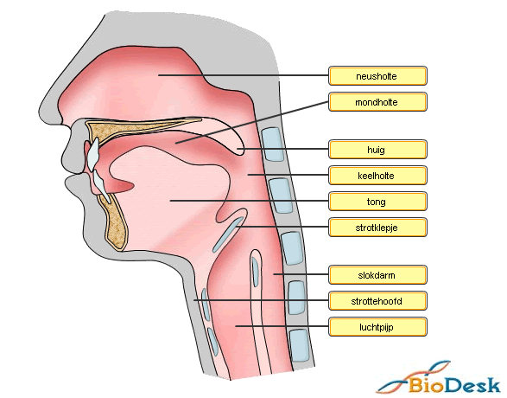
Voorste uitwendige neusopeningen = neusgaten neusholte wordt verdeeld door: neustussenschot beweeglijke buitenkant neus= neusvleugels ruimte boven bovenste neusschelp bevat: zintuigcellen waarmee je kunt ruiken

Slide 4
Holtes in de botten bv in bovenkaak en voorhoofdsbeen = Sinus keelholte = farynx ligt achter de mondholte en onder de neusholte strottenhoofd = larynx ligt in de hals vormt verbinding tussen keelholte en luchtpijp. Soorten kraakbeen strottenhoofd: 1 beweeglijk schildkraakbeen 2 onbeweeglijk ringkraakbeen 3 twee bekerkraakbeentjes

Slide 5
Strotklepje bestaat uit : Elastisch kraakbeen en sluit tijdens het slikken de luchtpijp af. Bij verslikking gaan we hoesten aan binnenzijde strottenhoofd bevinden zich stembanden spleetvormige ruimte tussen stembanden = stemspleet verlenging stembanden jongens noemen we baard in de keel

Slide 6
Ander woord voor luchtpijp= trachea, is gelegen in de hals en borstholte. Luchtpijp vertakt zich in 2 luchtpijptakken, linker en rechter bronchus beide takken samen noemen we bronchiën wand van luchtpijp bestaat uit 1 trilhaarepitheel met slijmcellen 2 bindweefsel 3 glad spierweefsel 4 hoefijzervormige kraakbeenstukken

Slide 7
Door vertakking ontstaan er in elke long steeds kleinere luchtpijptakken, de wand van deze takken bevatten kraakbeenstukjes ander woord voor kleinste en laatste vertakkingen = bronchiolen bevatten geen kraakbeen hier zorgen spiertjes voor het openhouden van de luchtweg. De Bronchiën eindigen in longtrechters met longblaasjes.

Slide 8
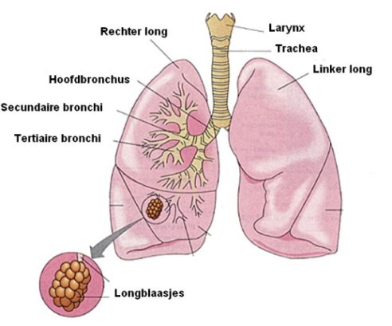
Beide longen worden omgeven door dubbel vlies buitenste vlies = borstvlies binnenste vlies = longvlies tussenruimte vliezen= pleuraholte en bevat pleuravocht. Gaswisseling vindt plaats in de longblaasjes. Door de dunne wand van de longblaasjes wordt uit ingeademde lucht zuurstof opgenomen en koolstofdioxide afgestaan.

Slide 9
Lucht in de longen ververs je door inademen. Bij inademing wordt de borstholte vergroot door samentrekking van de tussenribspieren. Hierdoor worden de ribben omhoog getrokken en komt het borstbeen naar voren. Samentrekking van de spieren van het middenrif na inademing wordt borstholte verkleind door verslappen van de spieren van de borstkas en middenrif

Slide 10
2 soorten ademhaling : borstademhaling en buikademhaling normaal ademritme : 16 keer per minuut. Ademhaling kan onderbroken worden door : Slikreflex, hoestreflex, niesreflex, braakreflex, zuchten, hikken, geeuwen of gapen. Maximale longinhoud volwassen persoon : 6 liter.

